Slide 1
Digitalisering av äldre detaljplaner

Slide 2
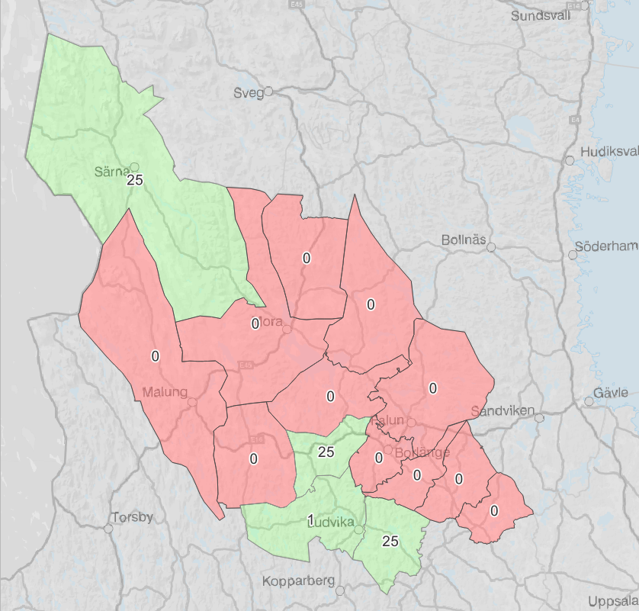
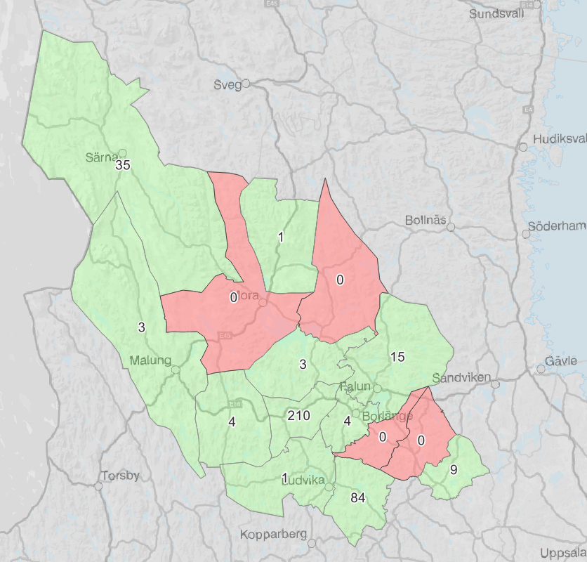
Leverans till NGP
Alla inskickade detaljplaner
Endast äldre detaljplaner som har ett lagakraftdatum innan 2022-01-01

Slide 3
Påverkanskampanj
Utbildning nytt tittskåp
Digitalisering äldre detaljplaner
Kvalitetssäkra fastighetsgränser
2022
2025
2026
2023
2024
2027
Förstudie dig.dpl.
Nytt internt tittskåp
Beslut KS
4 Mkr (3Mkr)

Slide 4
Vad har vi gjort hittills?
Våren 2025 har varit en testperiod.
Focus, obligatorisk planinformation och lathund
DP Loader, laddat dpl från NGP
Kommunicerat internt/externt
Levererat till NGP(Orsa)
Omvärldsbevakat
Georefererat alla detaljplaner
Uppdaterat byggnader inom detaljplanerna.
LMs planområdesgränserna vs kommunens
Skapat tolkningsbilagor
Beställt och hanterat mängder med akter.
DRK-mätning
”Morametoden”

Slide 5
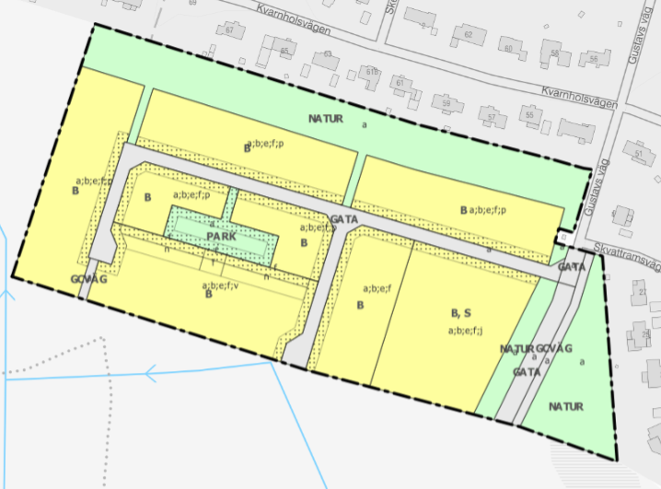
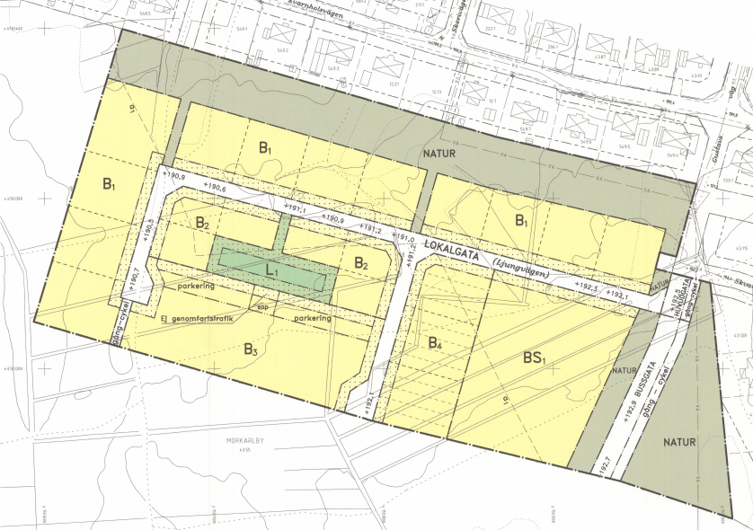
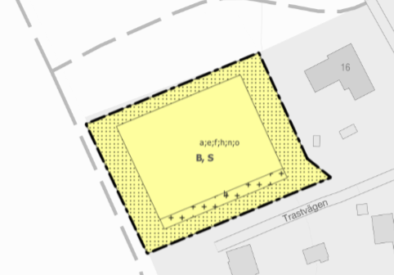
Tolkade detaljplaner

Slide 6
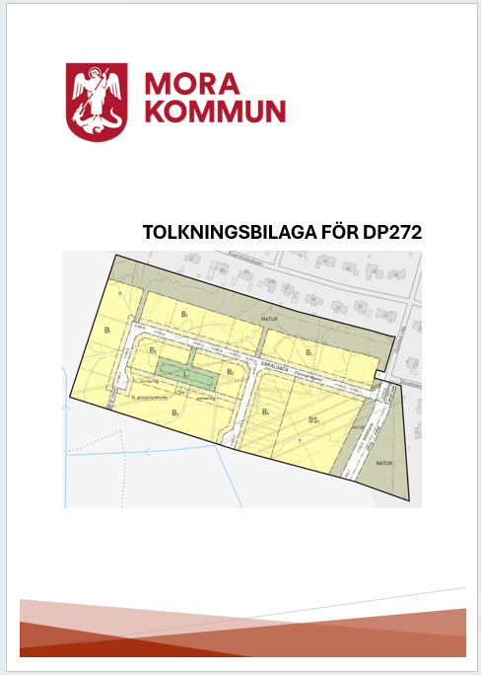
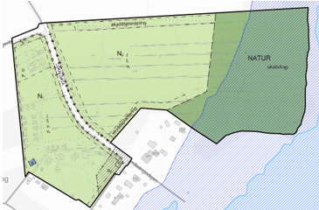
Tolkningsbilaga
Om tolkningsbilagan och dess användning
Syfte
Kontroll av fastighetsgränser
Markanvändning
Strandskydd
Översvämningsrisk
Övrig information

Slide 7
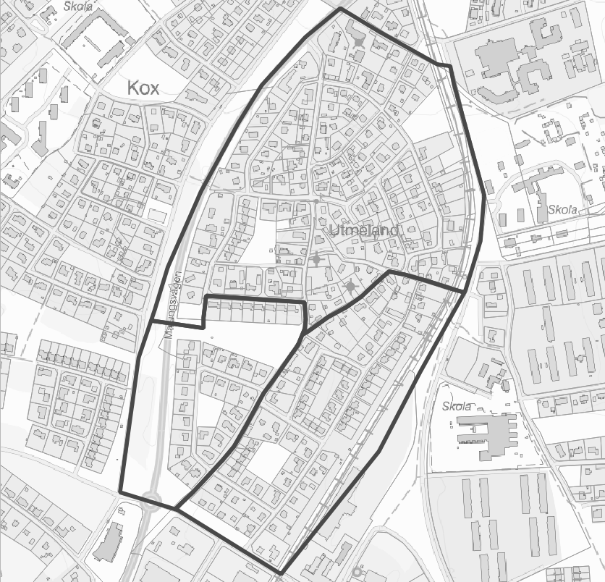
Morametoden
Metoden går ut på att:
Mäta så lite som möjligt
Över ett så stort område som möjligt
Få hjälp av LM med beräkningarna

Slide 8
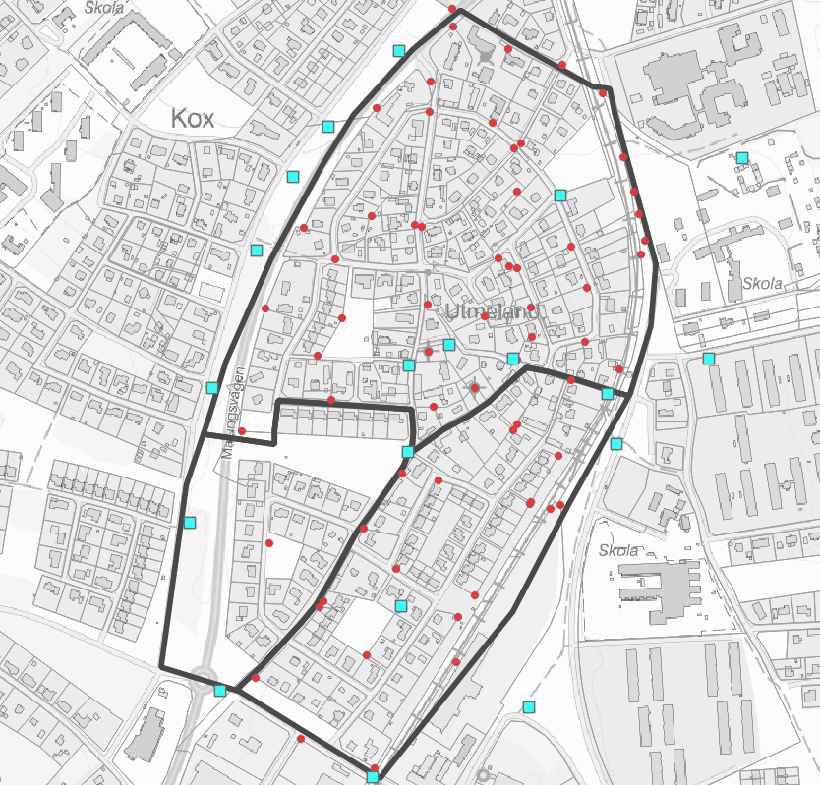
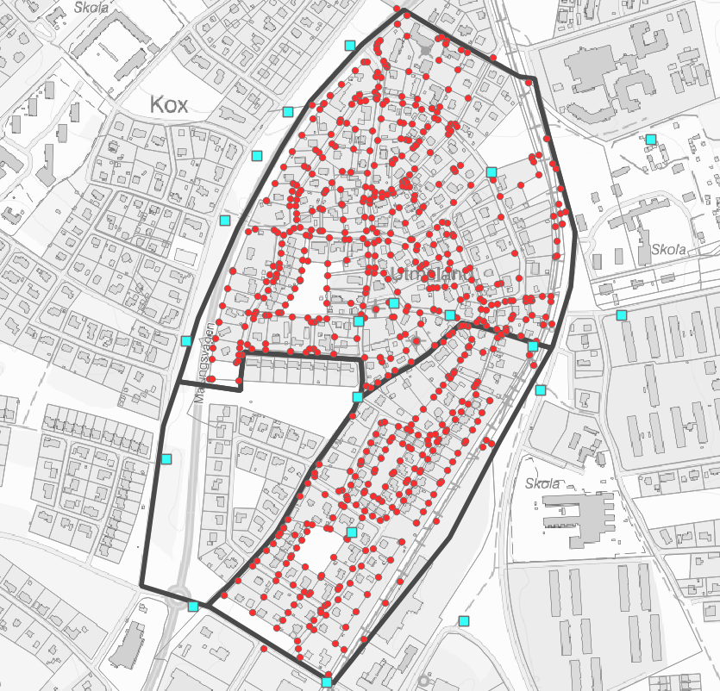
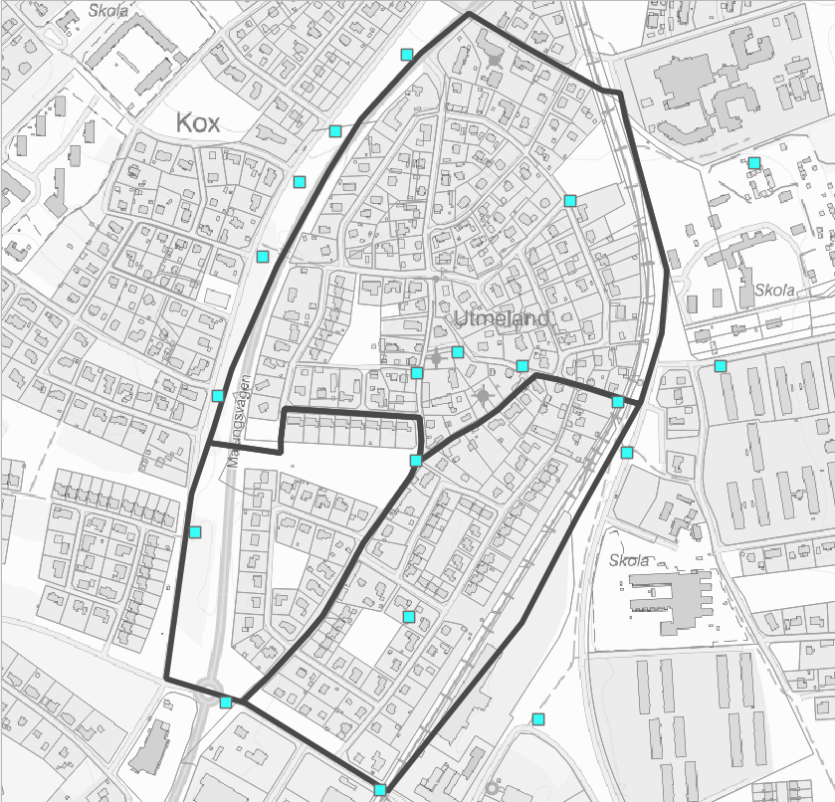
Morametoden - planering
Area 4 ha
Stompunkter 19st
DRK-gränspunkter 597st
Kontrollpunkter 30-50st
Metoden går ut på att:
Mäta så lite som möjligt
Över ett så stort område som möjligt
Få hjälp av LM med beräkningarna

Slide 9
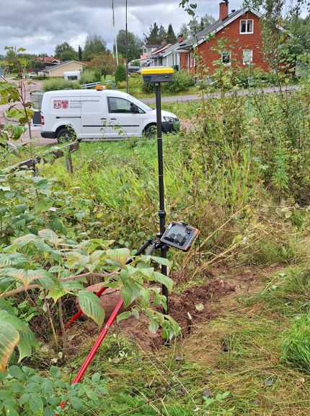
Morametoden - mätning
Passpunktsinmätning/Stompunkter
Mäts med stativ
2x180 sekunder
Minst 15 minuters tidsseparation
En mätning per sekund
Kontrollpunkter/Fastighetsgränser
Handhållet med doslibell (utan stöd)
4x20 sekunder
1 mätning/sekund med medelvärdesberäkning
Utan tidsseparation
En mätning per väderstreck

Slide 10
Utmaningar
Fortsättning
Tidskrävande kontrollmätning
Kort mätsäsong
Bemanning Plan och Bygg
Samsyn
Användning av slutprodukten
Vilka planer skall inte digitaliseras
Likställa användning av digitala äldre detaljplaner med DRK-gränser
Rekrytering, hösten 25’
Hoppas på en varm höst
Utvärdering av Mora-metoden efter leverans till KUF
Tolkning av 150 dpl 2026
Planera mätning för 2026

